Slide 1
Reifegradmodell nach
Hersey und Blanchard
Frederik Kriewitz
Julian Knauer
Steffen Brandt
Sven Eisenhauer

Slide 2
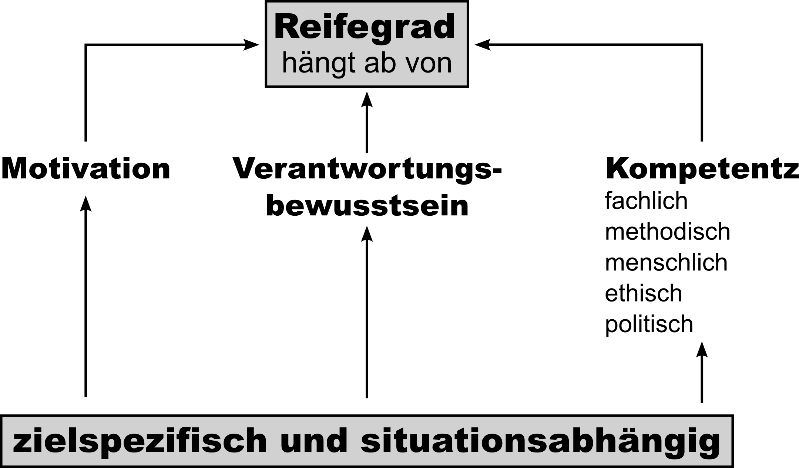
Reifegradmodell nach
Hersey und Blanchard

Slide 3
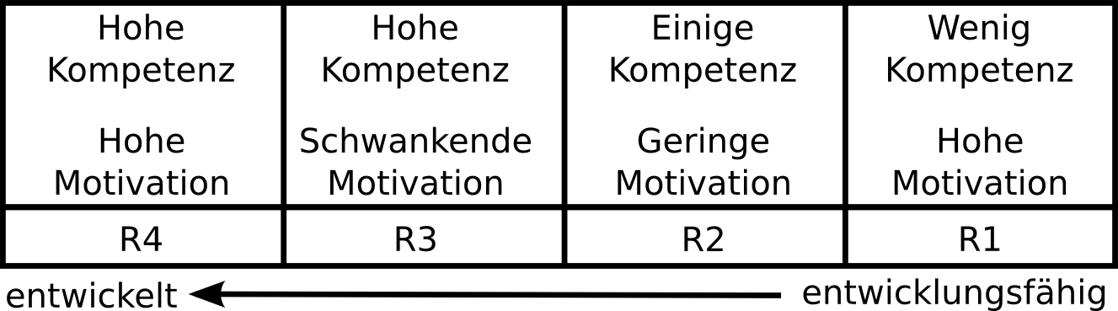
Reifegradmodell nach
Hersey und Blanchard

Slide 4
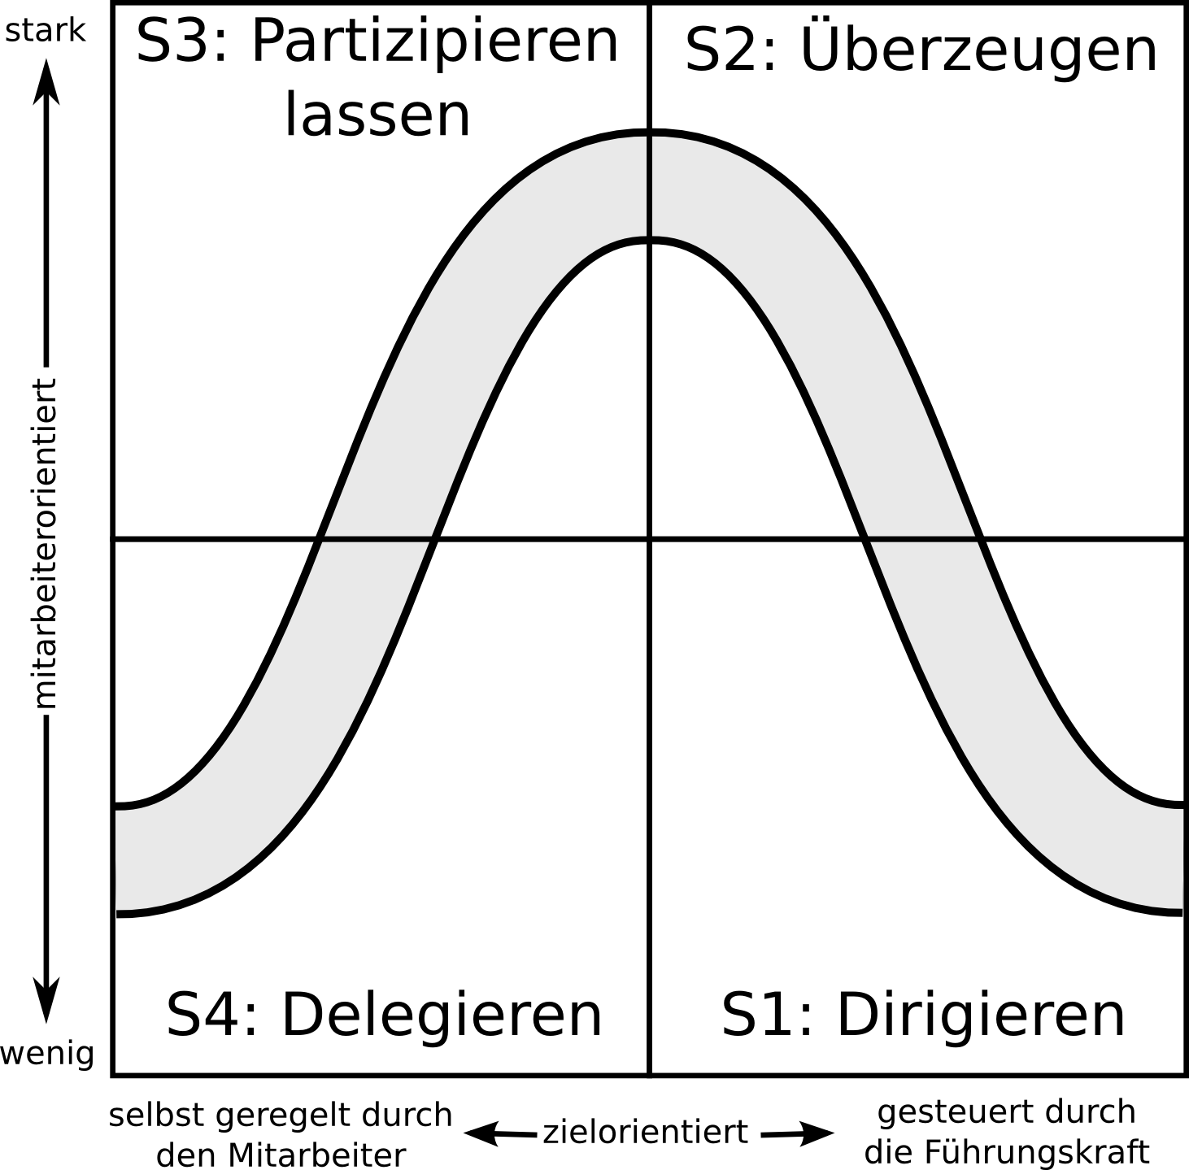
Reifegradmodell nach
Hersey und Blanchard
Notes:
S1:
nicht kompetent, aber motiviert
Ziel und Weg vorgeben
Einseitige Kommunikation
Hilfe durch Unterweisung
muss Ahnungslosigkeit nicht eingestehen
Hoher Zeitaufwand
Potential entfallten
S2:
Kompetenter
Problem schwieriger als erwartet => motivation
Ziel vorgeben
Weg vorschlagen
Bidirektionale Kommunikation
Intensive Hilfe geben
Motivieren
S3:
ausreichend kompetent aber nicht optimal motiviert
Diskussion des Ziels
Mitarbeiter macht Vorschläge
Gemeinsame Entscheidungen
selbstständiges Arbeiten
Motivieren/Selbstvertrauen aufbauen
S4:
Kompetent und motiviert.
Vereinbarung des Ziels
Weg dem Mitarbeiter überlassen
Volles Vertrauen
DELEGATION von Verantwortung/Entscheidungsspielraum
Selbstmotivation
MIT MITARBEITERN REDEN

Slide 5
Reifegradmodell nach
Hersey und Blanchard
Ziel und Weg vorgeben
Einseitige Kommunikation
Hilfe durch Unterweisung
Hoher Zeitaufwand
Notes:
S1:
nicht kompetent, aber motiviert
Ziel und Weg vorgeben
Einseitige Kommunikation
Hilfe durch Unterweisung
muss Ahnungslosigkeit nicht eingestehen
Hoher Zeitaufwand
Potential entfallten
S2:
Kompetenter
Problem schwieriger als erwartet => motivation
Ziel vorgeben
Weg vorschlagen
Bidirektionale Kommunikation
Intensive Hilfe geben
Motivieren
S3:
ausreichend kompetent aber nicht optimal motiviert
Diskussion des Ziels
Mitarbeiter macht Vorschläge
Gemeinsame Entscheidungen
selbstständiges Arbeiten
Motivieren/Selbstvertrauen aufbauen
S4:
Kompetent und motiviert.
Vereinbarung des Ziels
Weg dem Mitarbeiter überlassen
Volles Vertrauen
DELEGATION von Verantwortung/Entscheidungsspielraum
Selbstmotivation
MIT MITARBEITERN REDEN

Slide 6
Reifegradmodell nach
Hersey und Blanchard
Ziel vorgeben
Weg vorschlagen
Bidirektionale Kommunikation
Intensive Hilfe geben
Motivieren
Ziel und Weg vorgeben
Einseitige Kommunikation
Hilfe durch Unterweisung
Hoher Zeitaufwand
Notes:
S1:
nicht kompetent, aber motiviert
Ziel und Weg vorgeben
Einseitige Kommunikation
Hilfe durch Unterweisung
muss Ahnungslosigkeit nicht eingestehen
Hoher Zeitaufwand
Potential entfallten
S2:
Kompetenter
Problem schwieriger als erwartet => motivation
Ziel vorgeben
Weg vorschlagen
Bidirektionale Kommunikation
Intensive Hilfe geben
Motivieren
S3:
ausreichend kompetent aber nicht optimal motiviert
Diskussion des Ziels
Mitarbeiter macht Vorschläge
Gemeinsame Entscheidungen
selbstständiges Arbeiten
Motivieren/Selbstvertrauen aufbauen
S4:
Kompetent und motiviert.
Vereinbarung des Ziels
Weg dem Mitarbeiter überlassen
Volles Vertrauen
DELEGATION von Verantwortung/Entscheidungsspielraum
Selbstmotivation
MIT MITARBEITERN REDEN

Slide 7
Reifegradmodell nach
Hersey und Blanchard
Diskussion des Ziels
Mitarbeiter macht Vorschläge
Gemeinsame Entscheidungen
Motivieren
Ziel vorgeben
Weg vorschlagen
Bidirektionale Kommunikation
Intensive Hilfe geben
Motivieren
Ziel und Weg vorgeben
Einseitige Kommunikation
Hilfe durch Unterweisung
Hoher Zeitaufwand
Notes:
S1:
nicht kompetent, aber motiviert
Ziel und Weg vorgeben
Einseitige Kommunikation
Hilfe durch Unterweisung
muss Ahnungslosigkeit nicht eingestehen
Hoher Zeitaufwand
Potential entfallten
S2:
Kompetenter
Problem schwieriger als erwartet => motivation
Ziel vorgeben
Weg vorschlagen
Bidirektionale Kommunikation
Intensive Hilfe geben
Motivieren
S3:
ausreichend kompetent aber nicht optimal motiviert
Diskussion des Ziels
Mitarbeiter macht Vorschläge
Gemeinsame Entscheidungen
selbstständiges Arbeiten
Motivieren/Selbstvertrauen aufbauen
S4:
Kompetent und motiviert.
Vereinbarung des Ziels
Weg dem Mitarbeiter überlassen
Volles Vertrauen
DELEGATION von Verantwortung/Entscheidungsspielraum
Selbstmotivation
MIT MITARBEITERN REDEN

Slide 8
Reifegradmodell nach
Hersey und Blanchard
Diskussion des Ziels
Mitarbeiter macht Vorschläge
Gemeinsame Entscheidungen
Motivieren
Ziel vorgeben
Weg vorschlagen
Bidirektionale Kommunikation
Intensive Hilfe geben
Motivieren
Vereinbarung des Ziels
Weg dem Mitarbeiter überlassen
Volles Vertrauen
Selbstmotivation
Ziel und Weg vorgeben
Einseitige Kommunikation
Hilfe durch Unterweisung
Hoher Zeitaufwand
Notes:
S1:
nicht kompetent, aber motiviert
Ziel und Weg vorgeben
Einseitige Kommunikation
Hilfe durch Unterweisung
muss Ahnungslosigkeit nicht eingestehen
Hoher Zeitaufwand
Potential entfallten
S2:
Kompetenter
Problem schwieriger als erwartet => motivation
Ziel vorgeben
Weg vorschlagen
Bidirektionale Kommunikation
Intensive Hilfe geben
Motivieren
S3:
ausreichend kompetent aber nicht optimal motiviert
Diskussion des Ziels
Mitarbeiter macht Vorschläge
Gemeinsame Entscheidungen
selbstständiges Arbeiten
Motivieren/Selbstvertrauen aufbauen
S4:
Kompetent und motiviert.
Vereinbarung des Ziels
Weg dem Mitarbeiter überlassen
Volles Vertrauen
DELEGATION von Verantwortung/Entscheidungsspielraum
Selbstmotivation
MIT MITARBEITERN REDEN

Slide 9
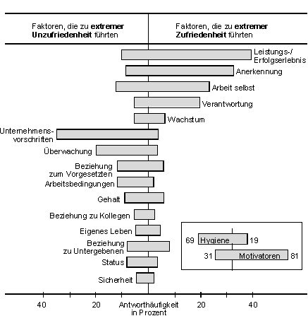
Produktivität und Motivation steigern
Frühungskraft muss Anreize schaffen
→ Herzbergs Zwei-Faktoren-Theorie

Slide 10
Fazit
Theoretische Modelle sind nicht immer praktikabel
Es gibt keinen optimalen Führungsstil
Trend zu flachen Hierarchien, kompetente selbstständig arbeitende Mitarbeiter, Führungskräfte unterstützen und motivieren

Slide 11
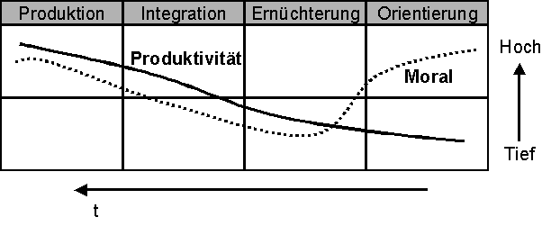
Entwicklungsstadien von Gruppen
[http://www.tombuser.de/upload/files/images/teamentwicklung.jpg]

Slide 12
Phasen der Führung
Dirigieren
Das Team auf den richtigen Weg bringen

Slide 13
Phasen der Führung
Trainieren
Das Motivationstal überwinden

Slide 14
Phasen der Führung
Sekundieren
Unterstützen
Ermutigen

Slide 15
Phasen der Führung
Delegieren
Bevollmächtigen

Slide 16
Kritikpunkte
Nur zwei Bewertungskriterien
Teams sind hoch komplex
Menschliche Aspekte ausgeblendet
Leader muss immer optimal agieren
Leader hat Präferenzen

